Slide 1
資料３
大阪都市魅力創造戦略2030（案）
令和8年○月
大阪府・大阪市

Slide 2
目次
大阪都市魅力創造戦略とは | 2
「大阪都市魅力創造戦略2025」の取組 | 3
「大阪都市魅力創造戦略2025」に基づく施策の成果 | 11
「大阪都市魅力創造戦略2030」の策定にあたって | 13
「大阪都市魅力創造戦略2030」のめざす姿と2つの視点 | 14
「国際エンターテインメント都市OSAKA」の実現に向けて | 15
テーマ別の取組 | 16
「大阪都市魅力創造戦略2030」の推進 | 23
戦略の進捗管理 | 24
用語集 | 28

Slide 3
大阪都市魅力創造戦略とは
大阪都市魅力創造戦略とは
世界的な創造都市の実現に向けて、観光・国際交流・文化・スポーツ各分野において、人々を惹きつける「都市魅力」を創造することにより、国内外からの誘客・交流拡大につなげ、国際都市にふさわしい賑わいをもたらすとともに、大阪の都市としての魅力を高めていくための府市共通の戦略である。
これまでの取組
大阪府・大阪市では、世界的な創造都市の実現に向けた観光・国際交流・文化・スポーツ各施策の上位概念となる府市共通の戦略として2012年にはじめて「大阪都市魅力創造戦略」（計画期間：2012～2015年度）を策定し、以降、一体となって各種プロジェクトを推進することにより、大阪の賑わいを創出し、都市魅力の向上を図ってきた。
2016年に策定した「大阪都市魅力創造戦略2020」（計画期間：2016～2020年度）では、めざす姿として「世界的な創造都市、国際エンターテインメント都市へ加速」を掲げ、好調なインバウンド需要を取り込み、着実に国際都市としてのプレゼンスを高める最中、2020年、新型コロナウイルス感染症の蔓延により、人々の移動や集客が制限され、インバウンド需要がほぼ消滅する等、大阪においても、深刻な影響を受けた。
2021年に策定した「大阪都市魅力創造戦略2025」（計画期間：2021～2025年度）は、そのような難局に直面するなか、めざす姿として「魅力共創都市・大阪」を掲げ、新たな時代を切り拓き、多様な主体が連携して世界に誇る魅力あふれる都市を創り上げることをめざした戦略である。この戦略では、新型コロナウイルス感染症による社会への影響を鑑み、住民・企業をはじめ、あらゆるステークホルダーとともに、フェーズに応じた計画的なプロジェクトの推進を行ったことで、水際対策解除後も速やかにインバウンドを含む観光需要を取り込むことができた。加えて、2025年日本国際博覧会（大阪・関西万博）の開催を契機に国際都市大阪にふさわしい新たな賑わい創出に取り組むことで、2025年の来阪外国人旅行者数は、過去最高値を達成するなど、めざすべき姿の実現に向けた取組の成果が表れている。

Slide 4
「大阪都市魅力創造戦略2025」の取組（大阪の観光を取り巻く状況）
各種観光データは、インバウンド需要が好調であった新型コロナウイルス感染症拡大前を上回る又は同程度に推移しており、「大阪都市魅力創造戦略2025」にて数値目標としていた来阪外国人旅行者数と日本人延べ宿泊者数は、2025年実績で過去最高値を達成。
大阪に多く観光客が訪れているものの、訪問先は大阪市内に集中しており大阪市外への訪問率が低い状況。
来阪外国人旅行者数
延べ宿泊者数・客室稼働率（大阪府）
（万人）
（万人泊）
（年）
（年）
※2023年は、1月～3月を除いた4月～12月の参考値
出典：観光庁「インバウンド消費動向調査」 （旧：訪日外国人消費動向調査）
出典：観光庁「宿泊旅行統計調査」
観光消費単価（大阪府）
府域訪問率
大阪市のみを訪問した人 大阪市以外の府内市町村にも訪問した人
外国人
92,000円
国内旅行者
訪日外国人旅行者
73,000円
（n＝1,155）
（n＝3,914）
（年）
（円）
日本人
30,000円
19,000円
（円）
出典：大阪観光局「2023年度大阪版国内観光統計調査」
国内旅行者の動向把握に向けた大阪版国内観光統計調査
（観光地点パラメータ調査）
出典：大阪観光局「訪日外国人旅行者の動向把握にむけた
関西空港出口調査 2024年度」
関西国際空港から出国する来阪外国人の府域内訪問率
（府域43市町村）
出典：（外国人）観光庁「インバウンド消費動向調査（旧：訪日外国人消費動向調査）」 （日本人）観光庁「旅行・観光消費動向調査」
※ 調査を実施した大阪府内主要20施設のうち、大阪市内にある8施設
での回答データをもとに作成。

Slide 5
「大阪都市魅力創造戦略2025」の取組（都市像別）
めざすべき都市像 | テーマ | 戦略2025の取組内容
安全で安心して滞在できる 24時間おもてなし都市 | 受入環境 | 宿泊施設における新型コロナウイルス感染症対策のための物品購入費やキャッシュレス決済機器導入費のほか、ワーケーションスペースの設置など新たなニーズに対応する前向き投資にかかる費用の補助を行う等、ニューノーマルに適応した観光客の受入環境を実現。 災害時に必要情報を多言語で提供するアプリの管理・運用により外国人旅行者の安全確保を図ったほか、市町村等の観光振興推進にかかる補助支援を行い、旅行者の利便性向上、受入環境整備を推進。
大阪ならではの 賑わいを創出する都市 | 観光 | 新型コロナウイルス感染症の拡大を受け、府内に宿泊する旅行者に対し宿泊等の割引や大阪独自のクーポンを配布するキャンペーンを実施し、旅行者の観光消費の喚起を図ったほか、影響を受けた観光関連事業者に対し支援を行った。 大阪の食や歴史、文化、芸術等の強みを生かしたイベント等を府域で展開するほか、鉄道事業者等と連携した全国規模の観光キャンペーンに取り組むことにより、府域周遊を促進し、国内外からの誘客を強化。 大阪・関西万博のインパクトを活用した食、音楽等のイベントの実施や、中之島・水の回廊の空間・景観整備、百舌鳥・古市古墳群、万博記念公園等の魅力向上等を通じ、大阪ならではの魅力を創出・発信。
多様な楽しみ方ができる 周遊・観光都市
世界水準のMICE都市 | MICE | MICE誘致に関する調査を行った上、府市共通の「MICE誘致戦略」を策定し、官民が一体となって戦略的にMICE誘致を展開。万博を契機とした国際会議の助成金制度の創設により大阪における開催を支援するとともに、MICE受入環境の整備を図ってきた。
大阪が誇る文化力を 活用した魅力あふれる都市 | 文化 | 新型コロナウイルス感染症により、文化芸術活動に影響を受けたアーティストや文化芸術団体等に対し、舞台公演等の実施にかかる会場使用料等を補助し、活動を支援。 大阪・関西万博を契機とした、歌舞伎・能・文楽等の上方芸能や、各種公演・アートイベント等の文化芸術プログラムなどを展開し、国内外に向けた大阪における文化芸術の魅力発信を強化するとともに、府内各地の文化資源のさらなる魅力向上を推進。 大阪中之島美術館の開館や大阪市立美術館、大阪市立東洋陶磁美術館のリニューアルにより、都市魅力を向上。
あらゆる人々が 文化を享受できる都市
世界に誇れる スポーツ推進都市 | スポーツ | 大阪マラソンやアーバンスポーツなど国際的スポーツイベントの開催や、在阪スポーツチームと一体となった大阪スポーツコミッションの設立などにより、スポーツを楽しめる機会を創出するとともに、生涯スポーツの振興や気軽にスポーツに取り組める環境づくりを推進。 府内小学校や支援学校へオリンピアン等のトップアスリートを派遣し、アスリートとの直接的な触れ合いを通じて、府民・市民のスポーツに関する感動や素晴らしさを提供するとともに、スポーツへの興味・関心を向上。
健康と生きがいを創出する スポーツに親しめる都市
大阪の成長を担う グローバル人材が活躍する都市 | 国際交流 | 外国人留学生の受入・定着促進を行うとともに、次代を担う生徒への英語力・コミュニケーション力の強化や、海外大学への進学に向けた総合的な支援を実施し、グローバル人材の育成を推進。 外国人相談窓口の運営や、災害時における迅速な多言語支援・情報発信等により、在住外国人が安全・安心に暮らせる環境づくりを推進。 総領事館等との意見交換会において大阪の魅力や強みを発信するとともに、万博を契機に来阪した海外の都市等との交流等により、都市外交を推進。
出会いが新しい価値を生む 多様性都市
4

Slide 6
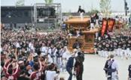

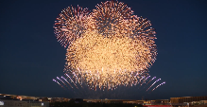
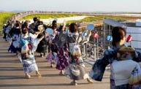
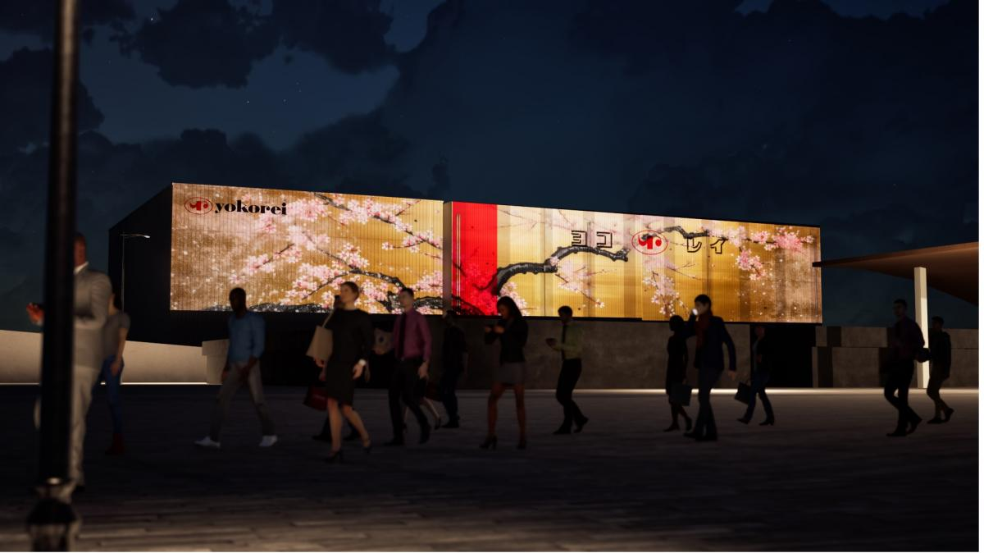
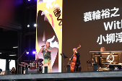

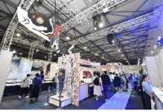
「大阪都市魅力創造戦略2025」の取組（大阪・関西万博関連）
大阪・関西万博の開催を契機として、多様な主体の連携により、食、文化・芸術、スポーツなど様々な分野の魅力的なコンテンツが実施されるとともに、国際交流のさらなる促進が図られることにより、広く国内外に大阪の都市魅力を発信した。
魅力コンテンツ
の実施
・万博会場内においては、「大阪ウィーク～春・夏・秋～」のほか、ドローンショー、スペクタクルショーなどのナイトコンテンツを展開。加えて、大阪産(もん)の魅力を
発信するイベントが実施されるとともに、海外パビリオンやレストランでは、世界各国の料理が提供され、世界中の食文化を体験できる機会となった。
➤大阪ウィーク 府内市町村とともに、会期中の春・夏・秋の3期（計35日間）にわたり「祭」をテーマに大阪の魅力を発信する様々なイベントを開催。国内外から約56.3万人が来場し、大阪各地の魅力を発信。 【大阪の祭！～EXPO2025 春の陣～】 ・「大阪ウィーク～春・夏・秋～」のオープニングイベントを開催。 ・府内各地からだんじり・やぐら・太鼓台等が集まり、アリーナ会場内を巡行 （39市区町村出展）したほか、メインステージでは和太鼓の演奏や踊り など、様々な祭りを披露。（18市区町村出展） 【大阪の祭！～EXPO2025 真夏の陣～】 ・夏のオープニングに「マツケンサンバ＠EXPO2025」を開催。 ・盆踊りで2つのギネス世界記録®を達成。（最多人数3,946人、最多 国籍数62か国）大屋根リング上で、国内外から約8千人が参加する盆 踊りを実施。 ・「SUMMER DANCE MUSIC FES.」を開催。 【大阪の祭！～EXPO2025 秋の陣～等】 ・オープニングに「EXPO JAZZ&BLUES フェスティバル」、「Super EXPO Rockin’ Night」を開催。 ・府内市町村の観光大使等によるパフォーマンスの実施。 ・「さんまPEACEFUL PARK 2025@大阪・関西万博」を開催。 ・公式参加国や国内パビリオン等のアテンダントやマスコットキャラクターが交 流するイベントを開催。 【地域の魅力発見ツアー～大阪43市町村の見どころ～】 （春・夏・秋の3期（計9日間）） ・大阪の食や観光、文化等を「展示(みなはれ)」、「体験(やりなはれ)」、 「食(たべなはれ)」の視点で参加・体験できるイベントを開催。 【市町村等が主催するイベント】（春・夏・秋の3期） ・市町村・部局が大阪各地の魅力等を発信するイベントを開催。
➤ナイトショー 【One World,One Planet】 会場全体のプロジェクションマッピング、ドローンショーなどが連動する壮大＆壮観なショーを開催。 【水と空気のスペクタクルショー】 約300基の噴水とウォータースクリーン、レーザー、炎などで創りだす壮大なエンターテインメントを実施。 【Japan Fireworks Expo】 日本を代表する花火大会が全国から集結。万博のために作成した芸術玉を披露。
➤「MEGA CANVAS」プロジェクト 一般社団法人関西イノベーションセンターとの共催事業として、万博会場東ゲート付近に位置する物流センターの壁面を活用したプロジェクションマッピングを実施。 ○開催期間：令和7年6月6日(金)～10月13日(月・祝) 19時30分～21時30分
➤大相撲大阪・関西万博場所 日本相撲協会設立100周年という大きな節目の記念すべき年に、国内外へ大相撲の魅力を届けるため、万博会場にて巡業を実施。万博の掲げる未来志向のテーマに基づき、次世代を担うこどもたちを対象とした特別プログラムも展開。 ○開催日：令和7年8月3日(日)
➤大阪産(もん)の活用・PR 府内で生産される主要な農産物の魅力や歴史、食文化等について、万博会場内での展示や販売、体験機会を提供。大阪産(もん)を知り、楽しみ、味わってもらい、心と体の健康につなげることをテーマとしたイベントを 開催。
春
大阪ウィーク～春～
府内各地からだんじり・やぐら・
太鼓台等が集合
提供：公益社団法人2025年日本国際博覧会協会
夏
提供：公益社団法人2025年日本国際博覧会協会
大阪ウィーク～夏～
大屋根リング盆踊りの様子
秋
プロジェクションマッピングイメージ
大阪ウィーク～秋～
大阪の実力派アーティスト
たちのパフォーマンス！
リーフレット
地域の魅力発見ツアー
_みなはれゾーンの様子
5
ステージでのイベント

Slide 7

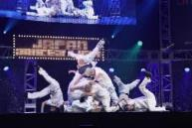
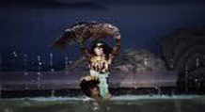
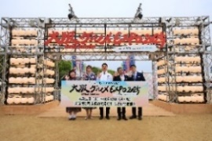
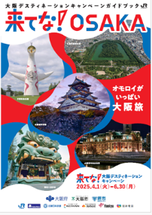

「大阪都市魅力創造戦略2025」の取組（大阪・関西万博関連）
魅力コンテンツ
の実施
・万博会場外では、自治体・企業など多様な主体により、万博の機運醸成や大阪への誘客促進に向けた多彩なイベントが実施され、大阪が有する観光資源である
食や文化芸術などの強力な発信により、大阪​の都市プレゼンスが向上した。​
・万博開催を通じて、様々な主体が連携してコンテンツを造成したことにより、多様なネットワークが構築された。
➤大阪のにぎわい創出事業 万博を好機と捉え、民間事業者等とも連携しながら大阪の都市魅力を国内外に発信し、大阪への誘客を促進するとともに、万博レガシーを将来に継承し、国際エンターテインメント都市としての都市格やブランド力を一層高めることを目的に事業を展開。 ○開催期間：令和7年度 ○開催場所：大阪府内の各会場 ○事業実施：10件 ○来場者数：66.3万人
➤大阪グルメEXPO2025 国内外から多くの観光客が来阪することが見込まれる万博の開催期間に合わせて、大阪観光の主要な魅力である「食」を楽しんでもらうことを目的とした、「大阪グルメEXPO2025」を開催。大阪城公園太陽の広場に、多様な食のブースが集まる会場を設置し、地元で愛され続けるソウルフードや、行列の絶えない話題の店等が入れ替わりながら出店し、音楽ライブ・コメディーショー等のエンターテインメントコンテンツと共に、食の魅力を発信。 ○開催期間：令和7年4月12日(土)～10月13日(月・祝) ○開催場所：大阪城公園 太陽の広場 ○来場者数：約53.3万人
➤大阪来てな！キャンペーン 万博開催時に大阪を訪れる方々の府内滞在や大阪への集客、府内周遊の促進を図ることを目的に、大阪の街並みや歴史・文化芸術、食、エンターテインメントなどの観光資源や都市魅力を生かしたイベント等を開催。 ○開催期間：令和6～7年度 ○開催場所：大阪府内の各会場 ○事業実施：20件 ○来場者数：約27万人
➤大阪デスティネーションキャンペーン 全国から大阪への誘客・周遊及び万博への機運醸成を図るため、「大阪デスティネーションキャンペーン」を実施。大阪の歴史、文化、食、エンターテインメントなどの豊富な観光資源を生かした特別イベントや体験コンテンツなど、多彩な大阪の魅力をまとめた公式ガイドブック等を制作し、全国のJRの駅構内等で広く配布・掲出することで、全国から大阪への誘客・周遊を促進するとともに、万博への機運を醸成。 ○開催期間：令和6～8年度 ○開催場所：全国各地
キービジュアル
JAPAN DANCE DELIGHT
VOL.31 FINAL
＜主な事業＞
事業名 | 概要 | 開催期間・開催場所
Survive FES | 夢と個性を武器にデビューを果たした、次世代を担うアーティストたちが一堂に会し、万博で盛り上がる大阪のステージにおいて、盛大なパフォーマンスを披露 | ７月26日(土)、27日(日) 万博記念公園
『ドリカムと夏祭り2025』 “ここからだ！” in 万博記念公園 | ドリカムとゲストアーティストのライブ。ドリカムディスコとのダンスコラボレーション企画や打ち上げ花火を実施 | 8月2日(土)、3日(日) 万博記念公園
OSAKA ART VIBES | SUMMER SONIC 2025の開催に合わせ、公園内各所に屋外大型アート作品を展示するとともにEXPO’70パビリオンに大阪府20世紀美術コレクションの一部作品を展示 | 8月16日(土)～24日(日) 万博記念公園
JAPAN DANCE DELIGHT VOL.31 FINAL | 日本最大の国際ストリートダンスコンテストを大阪に招聘。海外の有名ダンサーや日本全国の有名ダンサーが大阪に集結し、ダンスの街・大阪で万博開催を記念して実施 | 8月24日(日) Asue アリーナ大阪
SONIC OSAKA EXPO 2025 | イギリスの大型ロックバンド「MUSE」と日本の有名バンド「MAN WITH A MISSION」「go!go!vanillas」による大型音楽フェスを開催 | 9月23日(火・祝) インテックス大阪
＜主な事業（R7）＞
薫風歌舞伎特別公演 ©松竹
事業名 | 概要 | 開催期間・開催場所
薫風歌舞伎特別公演 | インバウンドをはじめ、観光客にも楽しめる歌舞伎特別公演 | ５月11日(日)～25日(日) 大阪松竹座
OSAKA MUSIC LOVER -JAPANIMATION ROCKS- | アニメの主題歌やエンディングソングを歌う大阪出身のアーティストなどが集結した大型音楽フェス | 7月26日(土)、27日(日) EXPOホール
Top Chef in OSAKA 2025 | 世界的に有名なシェフを招聘した期間限定レストランイベント | 9月9日(火)～14日(日) ホテルニューオータニ大阪
OSAKA MUSIC LOVER EXPO ARENA 2025 | 大阪出身のアーティストによるパフォーマンスなどを楽しむ大型音楽フェス | ９月14日(日)、15日(月・祝) EXPOアリーナ
秋の週末 わいわいワイン | 大阪ワインの魅力を直接感じられる、ワイナリーを巡る企画 | ９月20日(土)、21日(日) 河内ワイン館、飛鳥ワイン（羽曳野市）、カタシモワイナリー（柏原市）
音食キッチン | 食と音楽を掛け合わせたフードイベント | 9月12日(金)～10月13日(月・祝) 大阪城公園
大阪デスティネーションキャンペーン
公式ガイドブック
6
会場の様子

Slide 8

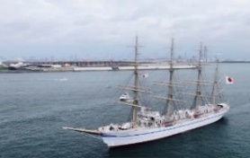
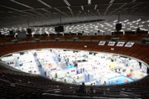
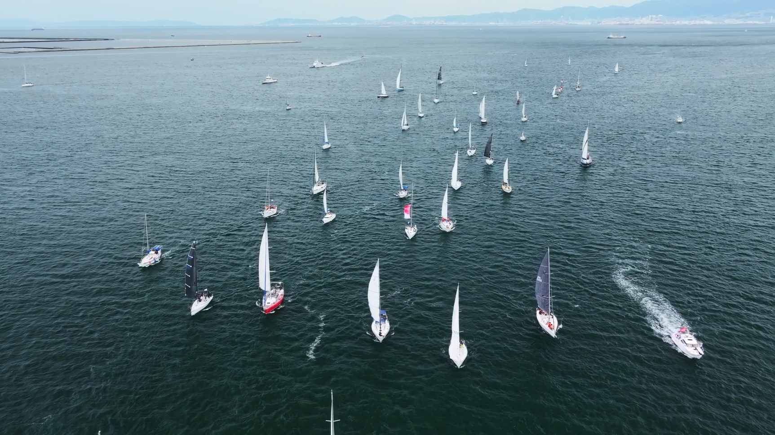
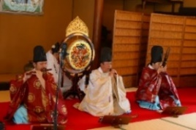
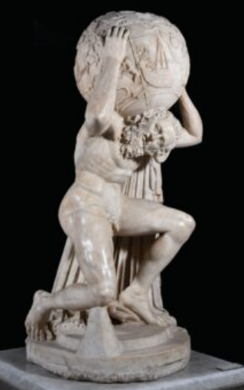
「大阪都市魅力創造戦略2025」の取組（大阪・関西万博関連）
➤OSAKA Classic Car EXPO クラシックカーを活用したイベントを開催し、万博の開幕を機に国内外から来阪される多くの方々や府民に向けて、大阪の魅力発信や万博の機運醸成を図るとともに、万博会場への来場を促進。約50台の希少なクラシックカーが府内3か所のラリーポイントを巡り、メインイベント会場の万博記念公園では、クラシックカーの観覧に加え、自動運転EVバス乗車体験や空飛ぶ車のVR体験など、万博開幕期の大阪を盛り上げる華やかなプログラムを展開。 ○開催日：令和7年4月20日(日) ○開催場所：万博記念公園「お祭り広場」、泉南ロングパーク 「マルシェエリア駐車場」、貝塚市役所 ○来場者数：2万人（万博記念公園）
➤OSAKA SAILING EXPO 2025 万博の会場が四方を海で囲まれているという特徴を生かし、万博を契機とした国内外から大阪への誘客促進を目的に、非日常的なオンリーワンコンテンツの創出として、ヨットや大型帆船を活用したイベントを開催。海からも万博を盛り上げるため、大型帆船や数十隻の小型ヨットが夢洲周辺の海上でパレードを実施。 ○開催日：令和7年5月31日(土) ○開催場所：夢洲周辺の海上、天保山岸壁 ○来場者数：2.5万人
➤日伊国交160周年記念 大阪・関西万博開催記念 特別展 「天空のアトラス イタリア館の至宝」 日本とイタリアの国交160周年を記念し、万博レガシーを文化的に継承 することを目的として開催。「大阪・関西万博」イタリア館にて展示された作品の一部を出展。 ○開催期間：令和7年10月25日(土)～令和8年1月12日(月・祝) ○開催場所：大阪市立美術館 ○来場者数：22.6万人
➤大阪国際文化芸術プロジェクト 万博を契機に、国内外からの多くの来阪者に大阪の文化芸術を楽しんでもらうことを目的に、令和5年度より多彩で豊かな大阪の文化芸術の魅力発信を強化する「大阪国際文化芸術プロジェクト」を実施。 ○開催期間：令和5～7年度 ○事業実施：332公演 ○開催場所：大阪府内の各会場 ○来場者数：40.4万人 【OSAKA INTERNATIONAL ART 2025】 各国大使館・領事館推薦のギャラリー・アーティストの作品や、大阪にゆかりのあるギャラリー・アーティストの作品等を販売・展示 ○開催期間：令和7年5月30日（金）～ 6月1日（日 ） ○開催場所：大阪城ホール ○出展者：117（国内75、国外42）
➤大阪文化資源魅力向上事業 大阪・関西万博に向け、府内各地の日本遺産や文化財等を舞台とした文化芸術プログラムを実施し、文化資源のさらなる魅力向上や地域の魅力を発信。 ○開催期間：令和5～7年度 ○事業実施：118公演 ○開催場所：大阪府内の各会場 ○来場者数：1.3万人
メインイベント会場の様子
大阪城西の丸薪能2025
＜主な事業（R7）＞
事業名 | 概要 | 開催期間・開催場所
上方伝統芸能公演 (能楽・人形浄瑠璃文楽・歌舞伎) | ユネスコ無形文化遺産にも登録されている「能楽、人形浄瑠璃文楽、歌舞伎」や「日本舞踊」の特別公演 | 5月10日(土) EXPOホール「シャインハット」
大阪城西の丸薪能2025 | 全国的に著名な能楽師や狂言師が集結する大規模な薪能を、華やかに開催 | 5月24日(土)、25日(日) 大阪城西の丸庭園特設舞台
ラリーポイントの様子
OSAKA INTERNATIONAL
ART 2025
海上パレードの様子
＜主な事業（R7）＞
枚方宿 古今東西音絵巻
事業名 | 概要 | 開催期間・開催場所
枚方宿 古今東西音絵巻 ～宿場町と鍵屋で 音と歴史を楽しもう～ | 江戸時代、京と大坂を結ぶ京街道と淀川を往来する上で重要な場所であった宿場町「枚方宿」で、様々な音が交わる特別なイベントを開催 | 5月11日(日) 市立枚方宿鍵屋資料館/枚方公園青少年センター（枚方市）
和泉きつね演劇祭 ～久保惣記念美術館で 文楽とオペラを楽しもう～ | 和泉市の北部、信太地域にのこる“葛の葉伝説”にも登場する「狐」をテーマに、人形浄瑠璃文楽「芦屋道満大内鑑」とオペラ「おこんじょうるり」をお楽しみいただける特別な舞台を、ラニーノーズをゲストに迎え上演 | 8月16日(土) 久保惣記念美術館（和泉市）
顕証寺仲秋の調べ ～久宝寺寺内町で 能楽囃子と燈路を楽しもう～ | 大阪府指定有形文化財・顕証寺本堂を舞台に、歴史トークやお笑いステージ、能楽囃子の演奏会を開催 | 9月14日(日) 顕証寺（八尾市）
ファルネーゼのアトラス
7

Slide 9
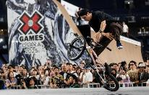
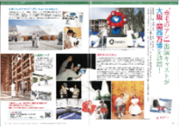
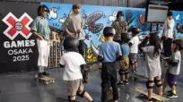

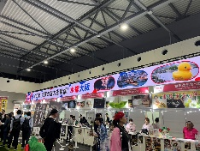
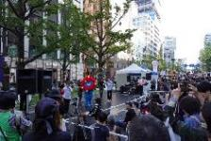


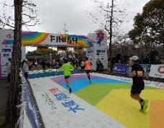
「大阪都市魅力創造戦略2025」の取組（大阪・関西万博関連）
➤Ｘ Games Osaka 2025 スケートボード、BMX、MotoXの３競技12種目の世界最高峰の競技大会を万博に合わせて開催。全世界に「OSAKA」を発信し、都市プレゼンスの向上を図るとともに、世界的なトップアスリートのパフォーマンスを「みる」機会を創出することで府内のアクションスポーツの活性化を図り、スポーツツーリズムを推進。X Games Osaka 2025と合わせて「大阪・関西万博」をPRすることで、全世界に向けて万博開催に向けた機運を醸成。 ○開催期間：令和7年6月20日(金)（公式練習） 令和7年6月21日(土)～22日(日)（決勝） ○開催場所：京セラドーム大阪 ○来場者数：2.7万人
➤「いのち輝く」スポーツ都市大阪創出事業 【OSAKA NEXPO 2023・2024】 アーバンスポーツを中心にショーやスポーツ体験会、AR等のテクノロジーを活用した魅力的なイベントを開催。幅広い層にスポーツの魅力を発信。 ○開催期間：令和5～6年度 計17回 ○開催場所：大阪城公園、てんしば、万博記念公園、 ららぽーと堺ほか ○来場者数：令和5年度 約6.3万人／令和6年度 約5万人 【大阪マラソン2025と連携したシティドレッシング】 万博開幕直前の大阪マラソン2025と連携したシティドレッシングにより、国内外のランナーや沿道観客に対して大阪の都市魅力を発信するとともに、万博開催に向けた機運を醸成。 ○開催日：令和7年2月24日(月・祝) ○開催場所：大阪マラソンのスタート地点、 フィニッシュ地点及びコース沿道 ○来場者数：約110万人（沿道観客数）
➤民間との連携プログラム 日本全国でオリジナル公演を展開し、多数のファンを有する劇団四季と連携し、会員向け会報誌への記事掲載や地方巡演の機会を捉えた情報発信を行うなど、大阪・関西での公演鑑賞時に、万博にも来場いただく仕掛けを実施。
➤大阪まちごと万博共創プラットフォーム 万博開催時にまちなかの取組を一体的に発信する公民連携の仕組み「大阪まちごと万博共創プラットフォーム」（構成：大阪商工会議所、大阪府・大阪市万博推進局、公益社団法人関西経済連合会、一般社団法人関西経済同友会）において、万博を契機にまちなかで生まれた面白いプロジェクトやチャレンジする人等を「まちのパビリオン」と見立て紹介。共通仕様のバナー等も配布し、公民連携での一体的な情報発信により都市魅力を向上。また、令和7年5月、7月、9月の「大阪ウィーク」では、EXPOメッセ「WASSE」での映像投影で、来場者にまちなかの魅力を発信。 ○公式サイト「まちごと万博」登録件数： 企業、商店街、まちづくり団体等によるプロジェクト 87件、 チャレンジする人90件、イベント117件 【くうぞ、万博。プロジェクト】 大阪商工会議所、公益財団法人大阪観光局、一般社団法人大阪 外食産業協会において、大阪の多様な食の魅力（幅広さや深さ）を、 SNS を活用して国内外に発信する取組を実施。 ＜第1弾＞ 府内の飲食・食品関係事業者等に対して、万博にちなんだメニューや 食品を考案するよう呼びかけ、国内外から万博に来場する方々へ提 供・販売していただく「万博メニューでおもてなし」を展開。122事業者 から148メニューが投稿された。 ＜第2弾＞ 大阪を大きな１つのバルと見立て、多くの観光客で賑わうエリアではな く、相対的にまだよく知られていないエリアに焦点を当て、地元ならでは のおすすめグルメスポットやまち歩きのモデルコース等をショート動画で 発信する「大阪まちごとバル」を実施。広域周遊を促した。
BMXフラットランド 競技の様子
会報誌への掲載
＜主な取組＞
スケートボード・BMX体験ブース
公式サイト「まちごと万博」
取組 | 概要
招待事業 | 府民市民等がトップアスリートのパフォーマンスを間近で見る機会を提供
スケートボード・BMX体験 | 会場内にスケートボード・BMX体験ブースを設置し、「する」スポーツとしての振興促進
アスリートによる市内小学校訪問 | X Games Osaka 2025出場選手が市内小学校を訪問。トークやスケボー体験等を実施（6月18日(水)）
EXPOメッセ「WASSE」での映像投影
くうぞ、万博。ロゴマーク
OSAKA NEXPO 2024
万博メニューの一例
大阪マラソン2025
8

Slide 10
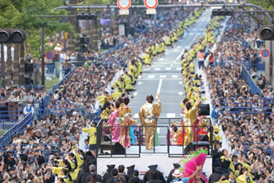
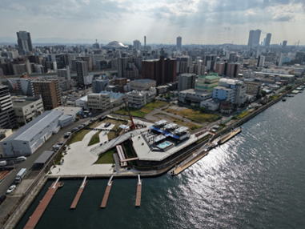
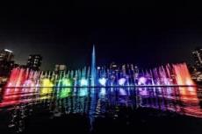

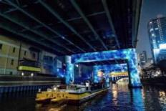
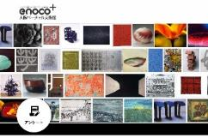
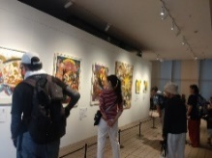
「大阪都市魅力創造戦略2025」の取組（大阪・関西万博関連）
都市魅力
の創出
・大阪・関西万博の開催時にあわせ、大阪が有する資源やポテンシャルを生かした特別な演出によるコンテンツを提供し、新たな大阪の魅力を発信した。
➤御堂筋ランウェイ 大阪のメインストリートである御堂筋で、非日常的で話題性の高いオンリーワンコンテンツを実施。万博の機運醸成に向け、特別プログラムの実施やエリアの拡大など、大阪の都市魅力を国内外へ広く発信。 ○開催期間：11月3日（令和4～7年度） ○開催場所：御堂筋
➤大阪・光の饗宴2025 万博の機運醸成や国内外からの来阪者を圧倒的な光でおもてなしするとともに、大阪の魅力をPRするため、令和7年4月9日から「御堂筋イルミネーション」、「大阪市役所正面イルミネーションファサード」及び「中之島イルミネーションストリート（みおつくしプロムナード）」を「大阪・光の饗宴2025」万博特別点灯として実施。従来は23時までであった点灯時間を25時まで延長。 ○開催期間：令和7年4月9日(水)～12月31日(水) ○開催場所：御堂筋（阪神前交差点～難波西口交差点）、 大阪市役所周辺〜中之島公園
➤SAKISHIMA LIGHTING ART 万博の開催にあわせ、大阪ベイエリアにあるさきしまコスモタワー（大阪府咲洲庁舎）北側外壁の一部を、レーザーマッピングで彩る光のアート「SAKISHIMA LIGHTING ART」を開催。また、公募で選ばれた若手クリエイターの作品を投影。 ○開催期間：令和7年4月13日(日)～10月13日(月・祝) （日没～23時まで） ○上映作品：「いのちの彩り、未来の輝き」をテーマに、 「春:Birth–誕生-」「夏:Radiance-輝き-」 「秋:Transition-遷移-」と季節ごとの作品を投影。
➤中之島GATEサウスピア 令和7年4月6日、海と川の結節点である安治川左岸に、大阪府と民間事業者で整備を進めてきた「中之島GATEサウスピア」がオープン。大阪・関西万博の会場である夢洲等のベイエリアと、大阪市内の「水の回廊」 沿いにある中之島や道頓堀等の観光名所を船で結び、水都大阪の魅力を向上・発信。 ○場所：大阪市西区川口２丁目54番１地先 ○面積：約7,900㎡（河川区域の陸地部分）
➤OSAKA リバーファンタジー 万博開催時に水都大阪の魅力を国内外に向けて発信するため、水と光のシンボルである中之島・水の回廊（都心部）と万博会場（ベイエリア）を結ぶ「水と光の東西軸」の3か所で、船上から楽しめるウォーターショーやプロジェクションマッピングなど、水と光を生かした魅力的なコンテンツを実施。 ○開催期間：令和7年3月20日(木・祝)～令和8年2月 ○開催場所：八軒家浜エリア（大川右岸の護岸） 東横堀川エリア（高麗橋～本町橋） 中之島GATEエリア（安治川右岸の護岸）
➤大阪府所蔵美術作品「大阪府20世紀美術コレクション」の活用 コレクションを府内各地で展示するとともに、バーチャル空間で作品鑑賞等が行える「大阪バーチャル美術館」を運営し、府民や国内外からの来阪者に対して、作品の鑑賞機会を提供。 ○バーチャル展示作品数：341作品（令和6～7年度） ○新規展示作品数：42作品（令和6～7年度）
御堂筋ランウェイ
中之島GATEサウスピア
水と光のウォーターショー
大阪・光の饗宴2025
水辺のプロジェクションマッピング
春:Birth–誕生-
大阪バーチャル美術館
9
夏:Radiance-輝き-
万博会場内で開催した
「コレクション展」の様子

Slide 11
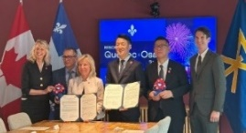
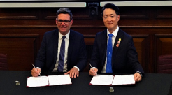
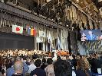
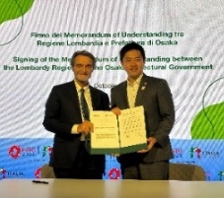
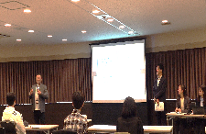
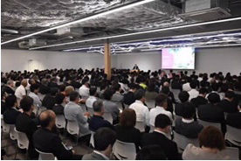
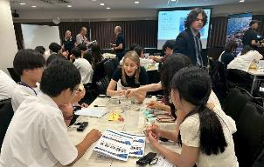
「大阪都市魅力創造戦略2025」の取組（大阪・関西万博関連）
国際交流
の促進
・万博による国際交流の機会を活用した海外都市との友好交流の促進により、各国との関係構築に大きく寄与した。
・ナショナルデー・スペシャルデーでは、様々な国等の文化が披露され、異なる価値観を持つ世界の人々とのつながりが広がり、互いの多様性を理解するきっかけとなった。
➤新たな海外ネットワークの構築 （大阪府・大阪市で延べ18の国・都市等と締結） 新たな姉妹都市提携など、主に経済交流を促進することを目的として 覚書（MOU）等を締結し、新たな海外ネットワークを構築。双方の強みに応じた分野等において、万博後も継続的なビジネス交流につなげ、万博レガシーとして継承していく。
≪締結例≫ 【ケベック州（カナダ）】（令和7年6月24日） 大阪市は、エネルギー転換、先端技術、文化及びクリエイティブ分野等の経済分野において、友好協力関係に基づき、さらなる交流促進と共通課題の解決に向けた取組を進めるため、覚書（MOU）を締結した。 【グレーター・マンチェスター合同行政機構（英国）】（令和7年9月5日） 大阪市として36年ぶりとなる姉妹都市提携を締結。環境、経済、文化やスポーツなど、多方面に交流を拡大し、両都市間の連携の強化を図る。 【ロンバルディア州（イタリア）】（令和7年10月10日） 2002年に締結した大阪府とロンバルディア州の合意議定書の内容を更新。新たに、友好交流に関する覚書（MOU）を締結。経済、農業、食品、観光、スポーツ、文化など幅広い分野での相互協力の強化を図っていくことを確認。
➤MICE誘致の促進 万博開催等のインパクトを活用し、「大阪MICE誘致戦略」に定める大阪が強みとポテンシャルを有する５分野（①ライフサイエンス②ものづくり③環境・エネルギー④国際金融都市⑤スポーツ・食文化・エンターテインメント）を重点分野とし、世界水準のMICE都市・大阪を実現するための施策を展開。
➤賓客等の接遇 ビジネス、観光、国際交流など様々な分野での交流促進に向けて、万博を機に来阪した賓客等に対し、会場内外で丁寧で心のこもった接遇を実施し、大阪のプレゼンスを向上。
➤ナショナルデー・スペシャルデー 万博会期中、会場内にて各参加国・地域、国際機関が公式行事を開催。国内外から賓客や一般の来場者を招いて、伝統的な踊りや音楽の演奏などを披露。 ○ナショナルデー開催：157回（シエラレオネは開催見送り、日本を除く） ○スペシャルデー開催：7回（太陽に関する国際的な同盟は開催見送り、BIE を含む）
➤高校生等海外体験支援事業 万博を契機に高まった国際交流の機運を背景に、海外留学での交流を通して、若者の視野を広げ、国際感覚や自立心・向上心を磨くとともに、大阪の魅力をSNS等により、英語やその他の言語で世界に発信。
➤万博国際交流事業 大阪府友好交流先6か国より行政関係者や教員、専門家等を招聘し、府内高校生等を対象に各国の社会課題について学び、考えるセミナーを開催したほか、被招聘者を万博会場内大阪ヘルスケアパビリオンや大阪府内の観光資源等に案内するなど、万博を契機に相互の交流と理解を深めた。
＜海外賓客等：869件＞
国家元首、王族、大臣等 | 政府代表、大使、省庁幹部等 | 地方政府首長等 | 経済界、その他
196件 | 201件 | 130件 | 342件
カナダ・ケベック州
覚書（MOU）締結式
＜国内賓客等：267件＞
閣僚・国会議員、省庁幹部等 | 自治体首長、幹部等 | 経済界、その他
63件 | 60件 | 144件
英国グレーター・マンチェスター
姉妹都市提携締結式
ルーマニアのナショナルデーの様子
イタリア ロンバルディア州
覚書（MOU）締結式
高校生『一人で海外進出!』
応援プロジェクト
（参加者募集説明会の様子）
＜国際会議開催件数＞
MICE開催の様子
基準 | 令和4年 | 令和5年 | 令和6年
ICCA | 9件 | 21件 | 31件
10
Hello-EXPO
国際交流プロジェクト

Slide 12
「大阪都市魅力創造戦略2025」に基づく施策の成果（取組ごと）
主な取組による成果
万博を契機とした成果
都市魅力
■都市魅力の向上
・上方伝統芸能、音楽、アート、演劇などの文化芸術プログラムのほか、
大阪マラソン、アーバンスポーツなど国際的イベントの実施
・百舌鳥・古市古墳群や万博記念公園の魅力向上
・MICE誘致戦略の策定・国際会議開催にかかる支援
■魅力拠点の形成
・都心のみどりづくりや水辺空間の整備
・大阪市立美術館のリニューアル・大阪中之島美術館の開館
・大阪城公園の魅力向上や難波宮跡公園の整備
■都市魅力の発展・深化
・大阪ウィーク（春・夏・秋）・ナイトショー（ドローン・噴水ショー）の実施
・会場外における大型イベント等（食・音楽・祭りなど）の実施
・鉄道事業者等との連携による全国規模の観光キャンペーンの展開
・非日常的なオンリーワンコンテンツ（クラシックカー・ヨット）を活用した
イベント開催
・御堂筋や水辺空間を活用した夜間空間の演出
環境・交流
■受入環境の強化
・コロナ禍における宿泊施設感染症防止対策等への支援
・多言語観光案内板の設置やトイレの洋式化、市町村や公的団体が
実施する観光振興事業の支援
・外国人からの相談対応・多言語情報の提供
・スーツケース等輸送サービスの利用促進、観光デジタルマップの構築
■グローバル人材の育成・高度外国人材の活躍
・府内高校生を対象とした海外進学への支援
・大学や経済団体と連携した外国人留学生への就職支援
■ネットワーク・つながりの形成
○新たな交通ネットワーク
・新たな船着き場の整備による水上交通ネットワークの構築
○おもてなし力の向上
・大阪まちボランティアの実施によるボランティア文化の醸成
○国際交流の促進
・賓客等の接遇、ナショナルデー・スペシャルデーの開催による国際交流
・新たな姉妹都市提携など、海外ネットワーク構築
11

Slide 13




「大阪都市魅力創造戦略2025」に基づく施策の成果
都市プレゼンスの向上
多様なネットワークの構築
来阪者数等の増加
関西国際空港をはじめとする充実した交通網を生かしつつ、世界でも稀な地形である水の回廊を生かした「水都大阪」の取組や、大阪の豊かな食や歴史、文化、芸術、スポーツ等の都市魅力を生かした賑わいの創出・発信に加え、2025年大阪・関西万博を契機に、様々な国際イベントが開催されたことにより、都市格が向上した。
コロナ禍からの回復や反転攻勢、そして大阪・関西万博の開催に向けて、あらゆるステークホルダーとともに、都市のポテンシャルを生かしチャレンジをし続けたことにより、多彩な都市の魅力を創出するためのノウハウの蓄積やネットワークの構築が図られた。
各種観光データは、インバウンド需要が好調であった新型コロナウイルス感染症拡大前を上回る又は同程度の水準で増加しており、来阪外国人旅行者数と日本人延べ宿泊者数は、過去最高値を達成した。
◆ 大阪・関西万博による成果をレガシーとして継承・発展させ、さらなる都市魅力の創出により世界における存在感を高めていく。
◆ 各種観光データは過去最高水準を記録しているものの、訪問先が大阪市内に集中しており、府域の豊かな個性のさらなる磨き上げが必要。
◆ 国際連合総会にて2027年が「持続可能でレジリエントな観光の国際年」として採択されるなど、 世界的に関心が高まる「持続可能な観光」への
対応が不可欠である。
今後の視点
（レガシーとして継承・発展）
大阪ならではの
都市魅力ブランドの確立
持続可能な観光の実現
12

Slide 14
「大阪都市魅力創造戦略2030」の策定にあたって
今後、大阪では国際的な大規模イベントの開催や受入環境の充実に向けたハード整備が予定されているほか、2030年には、国際会議場や展示場、
エンターテインメント施設等が一体的に組み込まれた統合型リゾート（IR）の開業が控えている。
大阪・関西万博によって高まった世界からの注目度や都市の勢いを「万博レガシー」としてつなげ、訪れる人々が楽しくなるよう、日本を代表する
国際観光拠点の実現に向けて果敢にチャレンジを続けていく。
区分 | ～2025年 | 2026年 | 2027年 | 2028年 | 2029年 | 2030年 | 2031年～
イベント ・ 事業等
フェーズ
2025年
大阪・関西万博
第45回全国
豊かな海づくり大会
ワールドマスターズ
ゲームズ2027関西
大規模アリーナ（吹田）開業
関西国際空港
発着便拡大
大阪城東部地区1.5期まちびらき
USJ隣接地
大型ホテル開業
大阪IR開業
なにわ筋線
開通
うめきた2期
先行まちびらき
グラングリーン大阪
全面オープン
フェーズ1
フェーズ2
フェーズ3
大阪都市魅力創造戦略2025
大阪都市魅力創造戦略2030（※）
夢洲のまちづくり
（国際観光拠点）等と連動した取組
万博の機会を最大限に活用
万博レガシーの継承・発展
「持続可能な観光」の対応
府内誘客・周遊に向けた取組拡充
（※）「Beyond EXPO 2025」との関係性
・「Beyond EXPO 2025」は、大阪府・大阪市の成長戦略として、「2040年代に名目GDP80兆円」という目標を掲げて策定した長期の計画であり、大阪が強みを発揮できる
分野のひとつとして「観光分野」を位置づけ、今後取り組むべき施策の方向性を示したもの。
・「大阪都市魅力創造戦略2030」は、「Beyond EXPO 2025」で示された方向性を踏まえつつ、2030年までの５年間に、観光、国際交流、文化、スポーツ各分野において
重点的に取り組む事項を、きめ細やかな戦略として策定する短期の実行計画となるもの。
13

Slide 15

「大阪都市魅力創造戦略2030」のめざす姿と2つの視点
めざす姿
国際エンターテインメント都市OSAKA
～府民・市民が愛着を持つ、持続可能な魅力あふれる都市へ～
大阪が持つ、食や歴史、文化、芸術、スポーツ等を含む都市魅力のすべてが、「多くの人を魅了するエンターテインメント」であり、人と人をつなぎ、人々の心を豊かにするものである。その魅力に加えて、関西・西日本のハブ都市である強みや、万博開催によるレガシーを最大限に活用し、住民や企業をはじめ、あらゆるステークホルダーとともに、国内外からの誘客、交流拡大につなげることで、府民・市民の誇りや愛着につながる新たな魅力が創造され、さらに人々を「ワクワク」させ、惹きつける好循環が生まれる、持続可能な「国際エンターテインメント都市」をめざす。
2つの視点
▶大阪ならではの都市魅力ブランドの確立
▶持続可能な観光の実現
大阪が有する進取の気風や創造性を生かし、多彩な魅力の創出と大阪の強みである豊かな個性のさらなる磨き上げにより、都市としての価値やポテンシャルを最大化させ「大阪ならではの都市魅力ブランド」を確立し、国内外からの誘客・交流拡大につなげる。
大阪を訪れる人、それを受入れる地域の双方が、安全・安心で快適に過ごすことができ、多様性・公平性・包摂性を尊重する国際都市にふさわしい「おもてなし力」や受入環境の充実により「持続可能な観光」を実現し、将来にわたって魅力が形成される都市へと成長を図る。
・ OSAKA発・世界トップレベルの感動体験
（世界屈指のアーティスト誘致、
世界有数の文化芸術公演 など）
・ 世界が認める美食都市OSAKA
（カジュアルからハイエンドまであらゆる食の提供、
世界の”美味しい”が集まる場の創出 など）
大阪全体で
万博会場のような
非日常体験を！
・ デバイス一つでスムーズに。スマート観光DX都市
（観光地どこでもキャッシュレス、
スーツケースなしの楽々移動 など）
・ 何度でも来たくなるフレンドリーな都市
（おもいやり・気配り・まごころあふれる
おもてなし力の向上 など）
計画期間
2026（令和8）～2030（令和12）年度
14

Slide 16
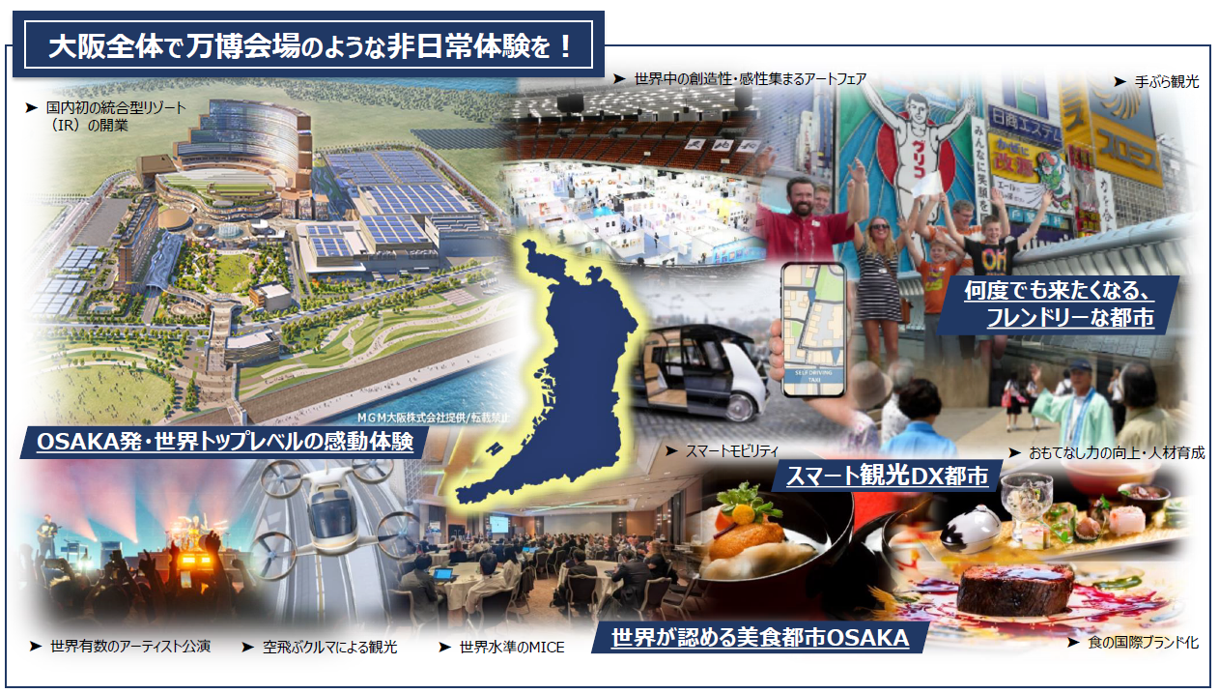
「国際エンターテインメント都市OSAKA」の実現に向けて
15

Slide 17
テーマ別の取組
「国際エンターテインメント都市OSAKA」をめざし、「大阪ならではの都市魅力ブランドの確立」と「持続可能な観光の実現」という２つの視点に基づき、６つのテーマを設定し、ベクトルをあわせて施策の実施に取り組む。
2つの視点 | 6つのテーマ
大阪ならではの 都市魅力 ブランドの確立 持続可能な 観光の実現 | 誰もが訪れたくなる 世界第一級の観光都市 | 食や歴史、文化・芸術、スポーツなどの大阪の強みにさらなる磨きをかけるとともに、大阪が持つ 資源の価値やポテンシャルの最大化等に取り組み、世界に通じる魅力あふれる都市をめざす。
 | 文化力を活用した 世界に誇れる魅力あふれる都市 | 大阪の持つ文化力の活用により都市魅力が向上し、世界中から人々が集い交流することで 新たなつながりや創造が促進され、自由で多彩な文化芸術活動がより活性化する、世界に誇れる都市をめざす。
 | スポーツによる 活力あふれる都市 | 世界的なトップアスリートのパフォーマンスを「みる」機会やスポーツを「する」機会の提供、大阪の地域資源を生かしたスポーツツーリズム等により、活力あふれる都市をめざす。
 | アジア・オセアニアでトップクラスの MICE都市 | 大阪・関西万博開催都市としての実績や統合型リゾート（IR）のインパクトを生かし、オール 大阪での戦略的な取組により、世界水準のMICE都市をめざす。
 | 国際交流を通じて 持続的に成長する都市 | 大阪の海外ネットワークを活用した多様な国際交流や将来の大阪に貢献できるグローバル人材の育成・活躍の推進により、新しい価値が生まれ、持続的に成長する都市をめざす。
 | さらなる誘客を図る 安心して楽しめる快適な都市 | 大阪を訪れる方々も地域の方々も、誰もが安全・安心・快適に過ごすことができる持続可能な都市をめざす。
※ 施策の実施については、万博レガシーをオール関西が一体で推進する体制として設置された「未来創造会議」における議論等も踏まえて取り組む。
16

Slide 18
１ 誰もが訪れたくなる世界第一級の観光都市
現状
展望
大阪・関西万博の開催により、国内外より多くの人々が訪れ、活気づいた大阪の賑わいを今後も維持していくための取組が求められる
大阪観光の訪問先が人気観光スポットに集中する傾向等が見られる
世界第一級の文化・観光拠点の形成や周遊性を高めるコンテンツの磨き上げなどに取り組み、誰もが訪れたくなる世界に通じる多彩な魅力あふれる都市をめざす
主な施策展開
万博レガシーを生かした魅力の創出・発信や、大阪の都市ブランドを生かしたコンテンツ、来阪目的になるような新たな都市魅力の創出等により、国内外から多くの人々を惹きつけ、「ワクワク」「オモロい」を掻き立てる国際的な文化・観光都市を形成する。 | IRや万博レガシーの発信拠点等を核とした、夢洲における国際観光拠点の形成 関西・西日本との連携強化と交通ネットワークの充実によるゲートウェイ機能の発揮（広域的な周遊環境の充実） 国内外から人々を惹きつけるキラーコンテンツの創出・発信、ナイトコンテンツの充実・強化 大阪市内重点エリア（大阪城・大手前・森之宮地区、中之島地区、御堂筋地区、天王寺・阿倍野地区、 新今宮地区、築港・ベイエリア地区）・大阪駅周辺地区・難波周辺地区等の魅力向上 水の回廊のさらなる活性化、水辺空間の魅力向上等、水都大阪の推進 「大阪・光の饗宴」の実施や大阪光のまちづくり2030構想の推進等、光のまちづくりの推進 世界的アーティストの誘致などによるコンテンツ創出・発信 eスポーツをはじめとする新しいエンターテインメントコンテンツの普及促進 大規模集客施設などを活用した魅力発信、新たなスポーツ・文化の拠点づくり ベイエリアにおける集客交流拠点の形成・ネットワーク化
展開１ 世界第一級の文化・観光都市の形成
大阪の強みである多様な観光資源を生かした魅力の創出や発信により、府域全体の都市魅力を高めるとともに、周遊性の向上を図る。 | 大阪の食の魅力の創出・発信 世界遺産百舌鳥・古市古墳群の価値や魅力の発信、万博記念公園の魅力向上 府内地域資源（歴史・文化、景観、農林水産物、インフラ、商工業等）を生かした魅力創出・発信 万博レガシーを活用した地域の魅力創出 魅力を深く体感・体験できる着地型観光の促進や広域周遊コースの発信・誘客促進 山や里、海における癒しと賑わいの空間創出 居心地の良いみどりのまちづくりの推進等、都市公園や自然公園、観光農園等の魅力向上 高い観光消費が見込める客層の受入拡大に向けた環境整備や、ラグジュアリーツーリズムの推進 ウェルネスや特別感・上質感のある体験など多様なニーズに対応した魅力づくり 旅行者ニーズに配慮した多様なサービスの提供・各種ツーリズムの推進（スポーツツーリズム、サステナブルツーリズム等）
展開２ 府内の観光資源を生かした魅力の創出
国内外からの関心を高め、認知度の向上や来訪意欲の喚起につながるよう、観光資源や都市魅力の効果的な情報発信・プロモーションを強化する。 | 国内外の観光客ニーズ分析等マーケティングの強化 ニーズやターゲットに応じた戦略的プロモーションの実施
展開３ 効果的なプロモーションの強化
17

Slide 19
２ 文化力を活用した世界に誇れる魅力あふれる都市
現状
展望
大阪の多彩な文化資源を都市魅力として更に活用することが求められている
文化芸術活動の場の充実が求められている
大阪の文化を活用した都市魅力の向上や文化観光の推進、文化芸術拠点の充実や機能強化を行い、自由で多彩な文化芸術活動がより活性化する、世界に誇れる都市をめざす
主な施策展開
文化芸術の担い手となる人材の育成・支援、新たな文化の創造、多様な主体による共創などを通じて、大阪の都市魅力の向上に取り組む。 | 持続可能な文化芸術の振興に向けた担い手の育成・支援 文化芸術の担い手が着実・安定的に創造的な文化芸術活動を継続できる環境づくり 上方伝統芸能や上方演芸をはじめ、様々な文化資源等を活用した都市魅力の向上 美術館や博物館などにおける文化についての理解を深める文化観光の推進及びさらなる魅力の向上 デジタル技術を活用した創作活動の展開など新たな文化創造の振興 大阪と国内外の様々な文化や歴史、言語、習慣などが交流する機会の創出による他文化理解、 異文化交流の促進 文化芸術関係者、地域、アカデミア、ビジネスなど多様な主体の共創の促進 文化芸術活動をビジネスにつなげるアートフェア等の開催
あらゆる人々が文化芸術を鑑賞、参加、創造できるような環境の整備などに取り組む。 | あらゆる人々が文化芸術を鑑賞、参加、創造できる機会のさらなる充実 美術館・博物館施設などを活用した、良質で多様な文化に触れる機会の充実
文化資源の保存などを通じて、様々な人が集い、交流する機会を創出や、文化芸術の社会的価値の醸成などに取り組む。 | 文化芸術施設の機能強化 上方演芸の保存及び振興、親しむ場の提供 大規模アリーナを中核とした大阪・関西を代表する新たなスポーツ・文化の拠点づくり 文化芸術活動等の場の充実 劇場文化の歴史を持つエリア（道頓堀）の継承に関する官民役割分担のもとでの検討 府内市町村が文化芸術に関する情報の共有などを図る機会の創出、市町村との連携強化 文化財・史跡の保存・活用を通じた文化芸術の社会的価値の醸成
展開１ 文化による都市の成長
展開２ 文化にかかわる環境づくり
展開３ 文化による社会の形成
18

Slide 20
３ スポーツによる活力あふれる都市
現状
展望
大阪が誇るスポーツの魅力を生かした、さらなる誘客が求められている
国内主要都市との大規模スポーツイベントの誘致競争が激化している
大規模なスポーツ施設を有しているが、老朽化や、国際大会等の水準を満たしていない等の課題を有している
集客力の高い大規模スポーツ大会の誘致が十分に行えていない
誘致競争力強化のため国際大会等の水準を満たす施設の整備に向けた検討を進めるなど、国内外の観光客を継続的に惹きつける、スポーツによる活力あふれる都市をめざす
主な施策展開
世界的トップアスリートのパフォーマンスを「みる」機会の創出やアーバンスポーツ等新分野のイベントの誘致・開催等により、スポーツの感動や興奮を体験できる機会を提供し、大阪の都市ブランドの向上を図る。 | 集客力のある大規模スポーツ大会、国際競技大会の誘致・開催 ワールドマスターズゲームズ2027関西等に向けた機運醸成イベント等の展開 大規模アリーナ・スタジアムを中核とした大阪・関西を代表する新たなスポーツ・文化の拠点形成
スポーツ資源を観光や食、健康等、幅広い分野と結びつけ、様々な形のスポーツツーリズムを推進するとともに、スポーツと健康づくり等における産業との連携・技術活用、スポーツイベントを展開し、スポーツの価値や魅力向上を図る。 | 大阪マラソンのさらなる進化・発展 大阪のブランド力を活用したスポーツイベントの誘致・開催 大阪のプロスポーツチーム・トップアスリート等と連携した都市魅力の発信、観光振興につなげるための取組の推進 スポーツツーリズム推進のための情報発信 手軽に行ける大阪の自然を生かしたツーリズムの推進 ワ－ルドマスターズゲームズ2027関西等を契機としたスポーツツーリズムの推進
スポーツを「する」機会の創出や「ささえる」力の拡充により、自分に合ったスポーツの楽しみ方で、健康で活き活きとした生活を送ることができる機会・環境を提供 する。 | 大阪のトップアスリートの指導力などを活用した子どもたちの運動やスポーツに対する興味・関心の向上 スポーツを支える人材の育成 ワールドマスターズゲームズ2027関西等を契機とした生涯スポーツの推進 身近なコミュニティにおける気軽なスポーツ実践の場の拡充 企業・大学等と連携した事業の展開及びスポーツ健康科学の推進
展開１ 国際的スポーツイベントの誘致・開催
展開２ スポーツツーリズムの推進
展開３ 誰もがスポーツに親しめる機会の提供
19

Slide 21
４ アジア・オセアニアでトップクラスのMICE都市
現状
展望
国際会議の開催件数（大阪）は順調に推移しているが、MICE誘致戦略の目標達成に向けて、これまで以上の取組が必要となっている
MICE誘致・開催支援を強化し、施設の機能強化を図るなどにより、アジア・オセアニアでトップクラスのMICE都市をめざす
主な施策展開
大規模施設や複数施設の一体的利用等、MICE開催にかかる経費等の助成制度の拡充や主催者ニーズの多様化に対応した支援メニューの充実を図る。 | MICEにかかる開催経費等の助成制度の拡充 重点分野（※）やSDGsをテーマとする国際会議や展示会等の開催支援 （※）ライフサイエンス、ものづくり、環境・エネルギー、国際金融都市、スポーツ・食文化・エンターテインメント
国内外のMICE関連事業者に対する情報発信の強化や、MICE開催都市として、大阪が持つ多様な都市魅力の発信・プロモーションの強化を行う。 | 関係機関等が連携し、官民が一体となった誘致活動の推進 MICEの種別・規模、開催地、主催者ニーズ等に応じたマーケティングの推進 大阪の強みを生かした先進的なユニークべニューの開発、情報発信の強化 MICE参加者に対する大阪の都市魅力を体感できるプログラムの開発・提供や都市魅力に関する情報提供
エリアMICEの連携を促進するとともに、IRの開業も見据えたMICE受入体制の充実、MICE人材の育成・確保、MICE施設の機能強化等、受入環境の整備を行う。 | 重点分野やSDGsと連動したMICEの誘致・創出に向けたエリアMICEの連携強化 国内外のMICE主催者・関連事業者等への交渉・提案できる専門人材の育成・確保 府内MICE施設の計画的な維持補修や、MICE主催者等のニーズに対応した機能強化
展開１ MICE誘致・開催支援
展開２ マーケティング、プロモーションの強化
展開３ MICE施設の機能強化・受入環境整備
20

Slide 22
５ 国際交流を通じて持続的に成長する都市
現状
展望
大阪・関西万博を契機に高まった大阪の国際都市としてのプレゼンスを今後より一層高めていくことが求められている
大阪・関西万博を契機にさらなる連携強化を図った海外ネットワークを活用し、
国際ビジネスを中心とした交流を促進するとともに、国内外のグローバル人材の
育成・活躍を推進することで、持続的に成長する都市をめざす
主な施策展開
在阪企業に対する国際ビジネス活動の支援や、国内外からの企業等の誘致・ プロモーション活動の実施等、企業の国際化や事業活動の活性化、競争力強化により、大阪の都市としての魅力向上を図る。 | 成長分野での産業振興やイノベーション創出の推進 在阪企業の国際ビジネス交流の促進 外国企業等の誘致、定着促進 インターナショナルスクールの誘致などグローバル人材にとって魅力的な生活環境の整備
大阪に関する情報提供や意見交換等の実施により、効果的に大阪のプロモーションを行い、大阪への投資および観光客の誘致、国際化施策の推進を図る。 | 大阪の魅力や強みの効果的な海外への発信 都市間ネットワーク・外交ノウハウを相互に活用した交流推進 総領事館とのネットワークを生かした情報発信の強化 地域特性を生かした国際協力 成長著しいアジアとの交流や先端産業分野での欧米等との交流の促進を通じた相互利益の実現
世界で通用するグローバル人材の育成や、外国人留学生の受入環境整備等により、国内外の方々に学びや活躍の場を提供・支援し、大阪の国際競争力の強化を図る。 | 国際的な感覚とコミュニケーション力を有するグローバル人材の育成 海外の大学への進学支援等によるグローバル人材の育成及び大阪での活躍支援 大学・企業と連携した大阪企業への就職支援 外国人留学生のビジネス日本語能力の向上・啓発 外国人留学生の地域での活躍機会の創出
展開１ 国際競争力を有するビジネス拠点の形成
展開２ 都市外交の推進
展開３ グローバル人材・高度外国人材の育成・活躍
21

Slide 23
６ さらなる誘客を図る安心して楽しめる快適な都市
現状
展望
近年、世界的に「持続可能な観光」への関心が高まっており、多様性・公平性・包摂性の尊重や、観光人材の育成、地域と観光の両立への配慮、デジタル技術の活用等による安全・安心で快適な観光地域づくりが求められている
来阪者が安全・安心で快適に過ごせる受入環境の充実を図るとともに、府民・市民が大阪に誇りや愛着を持ち、来阪をお勧めしたくなるような魅力あふれる都市をめざす
主な施策展開
観光による経済効果を高めつつ、地域社会や文化・環境との調和を図り、将来にわたって持続的に魅力が継続・発展する都市づくりを進める。 | 観光客・地域住民の双方に配慮した観光地域づくりの推進 企業、地域商業者等と一体となったおもてなし機運醸成の取組推進 観光地域づくり法人（DMO）の推進、専門人材の育成・活用 観光事業者や観光客による環境配慮行動の促進
来阪者がトラブルや不安を感じることなく、滞在や観光ができる環境を整えるとともに、在住外国人が安全・安心に暮らせる環境づくりを行うことで、国内外からの誘客・交流拡大を図る。 | 災害時等における情報発信・多言語支援の強化 世界基準の情報発信（安全・安心の見える化、アクセシビリティ等） 観光施設、宿泊施設、公共交通等におけるユニバーサルデザイン化及びバリアフリー化の推進 災害等の緊急時や急病時の相談対応・体制の充実 外国⼈多⾔語相談・やさしい⽇本語を含めた情報発信の充実 多言語・多文化理解の促進
観光客が不便や不安を感じることなく、円滑・快適に大阪を満喫できる環境づくりや体制整備を行うことで、大阪観光における魅力度・満足度を高める。 | ICTの活用・強化（スマートモビリティ/MaaSの推進、キャッシュレス推進、オンライン活用等） 観光等の案内機能の充実、多言語対応強化 都市公園の快適性向上・魅力向上 宿泊施設、観光施設等の受入環境の充実 観光地域づくり法⼈（DMO）の推進、専⾨⼈材の育成・活用 生活習慣や⽂化の違い等に配慮した受⼊環境整備（LGBTQ、フードバリアフリー等） ホスピタリティの向上、人材の育成
展開１ 持続可能な観光都市の推進
展開２ 安全・安心の確保・環境づくり
展開３ 受入環境の充実・人材等の育成
22

Slide 24

「大阪都市魅力創造戦略2030」の推進
取組の推進にあたって
行政や経済界、大学・研究機関、地域団体など様々な主体がその担い手となり、それぞれの強みを最大限に発揮していくことが必要である。そのうえで、大阪府、大阪市、府内市町村や大阪観光局をはじめとする各主体が連携し、大阪の都市魅力の創造、効果的なプロモーション、受入環境の充実等の取組を適切にマネジメントし、旅行者、民間事業者、府民・市民など、全ての人が大阪に愛着を持ち、快適に過ごせる環境づくりを進め、大阪全体の活性化を図る。
行政
マネジメント機能
経済界
○大阪府 ○府内市町村
○大阪市 ○大阪観光局 など
大学・研究機関
地域団体
など
行政、経済界、大学・研究機関、地域団体など様々な主体が担い手となり、強みを最大限に発揮
大阪府、大阪市、府内市町村、大阪観光局などの各主体が連携し、都市魅力創造等の取組をマネジメント
大阪全体の活性化
SDGsの取組
SDGsは、2015年9月の国連サミットにおいて採択された「持続可能な開発のための2030アジェンダ」で設定された2030年を年限とする国際目標であり、誰一人取り残さない持続可能な社会の実現のため、17の目標と169のターゲットが定められている。大阪は、万博の開催都市として、世界の先頭に立ってSDGsに貢献する「SDGs先進都市」をめざし、様々なステークホルダーと連携のもと取組を進めている。
本戦略に基づく施策についても、関係機関等と連携しつつ、SDGsの観点を踏まえながら取組を進めていく。
23

Slide 25
戦略の進捗管理
本戦略で掲げるめざす姿の実現に向け、各種施策を着実に推進するとともに、本戦略の進捗を管理するため、 大阪府市都市魅力戦略推進会議において年度ごとに評価・検証を行う。
戦略の実効性や進捗度等を把握するための指標を設定し、指標の数値や内容、個々の施策の達成状況、社会経済情勢等を総合的に判断し、適切な状況の把握に努める。
近年、「持続可能な観光」という視点が求められている中、「量」だけでなく「質」について着目した指標を設けることとする。
内外からの誘客に関する数値目標
戦略の数値目標として、 「内外からの誘客」に関し、「Beyond EXPO 2025」と整合を図りつつ次のとおり設定する。
※目標値や来阪者の大阪観光における満足度・推奨度の指標等については、社会経済情勢の変化や今後実施する観光動向調査等を踏まえ、必要に応じて見直し・更新を行う。
指標 |  | 目標値（2030年） | 参考（2024年） | 出典
来阪者数 | 日本人 | 今後設定（※１） | 3,232万人 | 旅行・観光消費動向調査（観光庁）
 | 外国人 | 2,300万人 | 1,409万人 | インバウンド消費動向調査（観光庁）
延べ宿泊者数 | 日本人 | 3,700万人泊 | 3,204万人泊 | 宿泊旅行統計調査（観光庁）
 | 外国人 | 3,000万人泊 | 2,539万人泊 | 宿泊旅行統計調査（観光庁）
消費単価 （1人あたり） | 日本人 | 5.2万円 | 3.0万円 | 旅行・観光消費動向調査（観光庁）
 | 外国人 | 16.0万円 | 9.2万円 | インバウンド消費動向調査（観光庁）
世界の都市総合力ランキング ＜文化・交流分野＞ |  | TOP10入り | 13位（※２） | Global Power City Index （（一財）森記念財団 都市戦略研究所）
世界の観光都市ランキング |  |  | 11位（※２） | Top 100 City Destinations Index （ユーロモニターインターナショナル （英国のグローバル市場調査会社））
（参考）大阪都市魅力創造戦略2025 数値目標 （来阪外国人旅行者数1,500万人、日本人延べ宿泊者数（大阪）3,400万人泊）
（※1）来阪者数（日本人）の目標値は、2025年の来阪者数（日本人）が公表され次第、設定する。
（※2）世界の都市総合力ランキング、世界の観光都市ランキングは2025年の数値
24

Slide 26
戦略の進捗管理
参考指標
戦略の実効性や進捗度等を適切に把握し、大阪府市都市魅力戦略推進会議での評価・検証に資するため、大阪にかかる指標を設定しモニタリングを行う。
 | 参 考 値 |  |  | 出 典
 | 2022年 | 2023年 | 2024年
来阪日本人旅行消費額 | 6,667億円 | 8,746億円 | 9,580億円 | 旅行・観光諸費動向調査（観光庁）
来阪外国人旅行消費額 | ー | 7,272億円 | 12,935億円 | インバウンド消費動向調査（観光庁）
来阪外国人平均泊数 | ー | 3.6泊 | 3.6泊 | インバウンド消費動向調査（観光庁）
国籍別来阪外国人訪問率 | ー | 韓国 34.6%、台湾 29.2%、 中国 52.3%、香港 33.3％、 タイ 33.9％、インド 35.0％、 英国 43.8%、米国 39.7％、 カナダ 45.2％、 オーストラリア60.5％ など | 韓国 30.7%、台湾 26.7%、 中国 53.9%、香港 31.0％、 タイ 32.6％、インド 38.8％、 英国 49.4%、米国 40.3％、 カナダ 52.0％、 オーストラリア55.8％ など | インバウンド消費動向調査（観光庁）
国際会議開催件数 （ICCA基準） | ９件 | 21件 | 31件 | 国際会議統計 (国際会議協会（ICCA）)
この1年間で文化に関する施設に行った人の割合 | 28.1% | 37.1% | 31.0% | 府独自調査（文化に関する府民等アンケート）
大阪スポーツコミッション又はOSAKA SPORTS GROOVEに加盟している18チームの年間主催試合（大阪府内）観客者数合計 | 1,904,801人 | 3,065,095人 | 3,362,790人 | 各チーム公表資料
25

Slide 27
戦略の進捗管理
 | 参 考 値 |  |  | 出 典
 | 2022年 | 2023年 | 2024年
大阪マラソンの外国人エントリー数 （年度） | 727人 | 6,965人 | 9,234人 | 大阪マラソン実績
成人の週１回以上の スポーツ実施率（大阪） （年度） | 53.3％ | 50.6% | 51.7％ | スポーツの実施状況等に関する世論調査（スポーツ庁）
海外留学する高校生数 （年度） | ー | 311人 | ー | 高等学校等における国際 交流等の状況について （文部科学省）
海外留学する大学生数 （大阪府内の大学） ※３か月以上の留学(年度) | 2,476人 うち協定等に基づく留学2,201人 | 2,391人 うち協定等に基づく留学 2,134人 | 未発表 | 日本人学生留学状況調査 （独立行政法人日本学生支援機構（JASSO））
府内高校生の英語力 CEFR A2レベル相当以上の英語力を取得または有すると思われる生徒数の割合（公立高等学校 第３学年） | 50.8% ※2022.12.1時点 | 56.1% ※2023.12.1時点 | 57.8％ ※2024.12.1時点 | 英語教育実施状況調査 （文部科学省）
府内在留高度外国人材数 （在留資格別含む） | 34,393人 うち 高度専門職 923人 経営・管理 4,076人 技人国 26,516人 等 ※2022.12.31時点 | 42,531人 うち 高度専門職 1,508人 経営・管理 5,852人 技人国 32,069人 等 ※2023.12.31時点 | 50,705人 うち 高度専門職 2,101人 経営・管理 6,975人 技人国 38,417人 等 ※2024.12.31時点 | 在留外国人統計 都道府県別在留資格別在留外国人数 （法務省）
留学生が就職する全国の日本企業等のうち、大阪の企業が占める割合 | 9.4% | 10.8％ | 12.2％ | 留学生の日本企業等への就職状況について （出入国在留管理庁）
府内外国人のビジネス日本語(J2以上)取得者数(年度) | 231人 | 228人 | 250人 | BJTビジネス日本語能力テスト （（公財）日本漢字能力検定協会）
26

Slide 28
戦略の進捗管理
 | 参 考 値 |  |  | 出 典
 | 2022年 | 2023年 | 2024年
大阪で働く外国人労働者数 （専門的・技術的分野の在留資格、特定技能、特定活動、技能実習、資格外活動、身分に基づく在留資格の内訳含む） | 124,570人 うち 専門的・技術的分野 39,649人 特定活動 5,670人 技能実習 20,641人 資格外活動 30,875人 身分に基づく在留資格 27,735人 ※2022.10.31時点 | 146,384人 うち 専門的・技術的分野 50,408人 特定活動 4,845人 技能実習 24,227人 資格外活動 37,689人 身分に基づく在留資格 29,215人 ※2023.10.31時点 | 174,699人 うち 専門的・技術的分野 62,468人 特定活動 6,394人 技能実習 27,557人 資格外活動 46,991人 身分に基づく在留資格 31,289人 ※2024.10.31時点 | 「外国人雇用状況」の届け出状況について （厚生労働省）
大阪で学ぶ留学生数 (大学・短大、高専・専修等、 日本語教育機関の内訳を含む） | 21,190人 うち 大学・短大 8,900人 高専・専修等 7,181人 日本語教育機関 5,109人 ※2022.5.1時点 | 28,324人 うち 大学・短大 10,151人 高専・専修等 6,768人 日本語教育機関 11,405人 ※2023.5.1時点 | 32,451人 うち 大学・短大 10,874人 高専・専修等 9,330人 日本語教育機関 12,247人 ※2024.5.1時点 | 外国人留学生在籍状況調査 （独立行政法人日本学生支援機構（JASSO）） 府内留学生数等調査 （大阪府国際課）
大阪外国企業誘致センター（O-BIC）による外国企業の誘致件数 （年度） | 23件 | 34件 | 31件 | 大阪外国企業誘致センター（O-BIC）公表
27

Slide 29
用語集
【MICE】
企業等の会議（Meeting）、企業等の行う報奨・研修旅行（インセンティブ旅行 Incentive Travel）、国際機関・団体、学会等が
行う国際会議（Convention）、展示会・見本市、イベント（Exhibition／Event）の頭文字のことであり、多くの集客交流が見込まれ
るビジネスイベントなどの総称。
【アーバンスポーツ】
エクストリームスポーツ（速さや高さを極限まで追求し、過激で華麗な離れ業を競い合うスポーツ）の中で都市での開催が可能なもの。
具体的には、ボルダリング、BMX、スラックライン、パルクール、スケートボードなど。
【大阪スポーツコミッション】
府内のトップスポーツチームとの連携を基軸に、観光や文化等と組み合わせたスポーツツーリズムの推進とともに、スポーツを楽しむ機会の
提供を通じ、生涯スポーツの振興にも取り組むことで、地域社会・経済の活性化を図るため、大阪府と府内のトップスポーツチーム、スポーツ
団体、経済団体等が一体となって設立した組織のこと。
【ナイトコンテンツ】
ここでは、人々を惹きつける夜間の観光コンテンツのこと。
【レガシー】
ここでは、大阪・関西万博の閉幕後に残る有形・無形の遺産のこと。
【スポーツツーリズム】
スポーツの参加や観戦を目的とした地域の訪問や、地域資源とスポーツを掛け合わせた観光を楽しむ旅行のこと。
【MOU】
「Memorandum of Understanding」の略で、ここでは、重点政策にあわせて具体的な交流テーマを定め、大阪府や大阪市と
海外各都市との間で、戦略的な交流を進めることを目的に締結された覚書のこと。
【レジリエント】
困難な状況や変化に対して柔軟に適応し、回復力をもつこと。
レジリエントな観光とは、自然災害や経済危機、パンデミックなど、さまざまなリスクに直面しても、柔軟に対応し、持続可能な発展を遂げる観光の形態。
4頁
※頁は初出頁
５頁
６頁
８頁
10頁
12頁
28

Slide 30
用語集
※頁は初出頁
15頁
【スマートモビリティ】
IoTやAIを活用し、人々の移動を効率化、最適化する新しい移動手段、輸送手段。
※IoT（Internet of Things）とは、ありとあらゆるモノがインターネットに接続され、センシング技術等を用いて、そのモノの使用に
関するデータがクラウド上に蓄積され流通することによって、利用者により良いきめ細かなサービスが提供されるようになることを示した概念。
【キラーコンテンツ】
ここでは、多くの人の興味・関心を惹く魅力的で非日常的なコンテンツのこと。
【eスポーツ】
「electronic sports」の略で、広義には、電子機器を用いて行う娯楽、競技、スポーツ全般を指す言葉であり、コンピューターゲーム、
ビデオゲームを使った対戦をスポーツ競技として捉える際の名称。
【サステナブルツーリズム】
訪問客、業界、環境及び訪問客を受け入れるコミュニティのニーズに対応しつつ、現在及び将来の経済、社会、環境への影響を十分に考慮する
観光のこと。
【ユニークべニュー】
歴史的建造物、文化施設や公的空間等で、会議・レセプションを開催することで特別感や地域特性を演出できる会場を指す。
【アクセシビリティ】
一般には、人々があるサービスを利用するにあたり、その入り口に入るまでのサービスへの到達しやすさをいう。ここでは、公共交通サービスの
利便性などのこと。
【ICT（Information and Communication Technology）】
情報や通信に関する技術の総称。コンピューター・インターネット・携帯電話などを使う情報処理や通信に関する技術。
【MaaS（Mobility as a Service）】
利用者の多様なニーズに合わせ、交通手段、事業者の垣根なく、最適な交通手段、経路、魅力情報等が検索、予約、決済できる一元的
なサービス。移動手段にとどまらず、交通や観光、医療など様々なサービスとの組み合わせも含まれる。
17頁
20頁
22頁
29

Slide 31
用語集
※頁は初出頁
22頁
【観光地域づくり法人（DMO：Destination Management/Marketing Organization）】
地域の「稼ぐ力」を引き出すとともに地域への誇りと愛着を醸成する「観光地経営」の視点に立った観光地域づくりの舵取り役として、
多様な関係者と協同しながら、明確なコンセプトに基づいた観光地域づくりを実現するための戦略を策定するとともに、戦略を着実に実施する
ための調整機能を備えた法人。
【LGBTQ】
Lesbian（レズビアン、同性を好きになる女性）、Gay（ゲイ、同性を好きになる男性）、Bisexual（バイセクシュアル、異性を好きになることや
同性を好きになることもある人）、Transgender（トランスジェンダー、出生時に決定された性とは異なる性を自認する人）、それぞれの頭文字をとって
「LGBT（エル・ジー・ビー・ティー）」と表現され、性的マイノリティーの総称として使われる。
LGBTのほかにも、クエスチョニング（Questioning：性的指向や性自認が揺れ動いたり、いずれかに決められない、決めたくない、わからない等の
感覚の人）、Xジェンダー（特に性自認において、特定の枠組みに当てはまらない、揺れ動く等の感覚の人）と表現される人々もおり、
セクシュアリティの多様性を示すために、「LGBTQ （エル・ジー・ビー・ティー・キュー）」や「LGBTs （エル・ ジー・ビー・ティーズ）と表記する。
【フードバリアフリー】
ベジタリアン、ヴィーガン、ムスリム（ハラル）などに対応した食事を提供したり、食材や加工方法をわかりやすく表示すること。
※ベジタリアンとは、肉類、家禽類及び魚介類を食べない、ないしは食べることを信条としない人で、人によっては卵やチーズなど動物由来のものも
摂取せず、基本的に野菜、フルーツ、ナッツや穀物などをメインの食事とする。
※ヴィーガンとは、一般的に、様々な背景や目的（宗教、動物愛護、環境保護等）から食事上の制限を持ち、肉・魚介類などの動物性食品や、
乳製品、卵などを食べない人を指す。
※ムスリムとは、イスラーム(イスラム教)を信仰している人々のこと。イスラームには冠婚葬祭の教えや食事・礼拝の決まり等、人間の生活全体に
関する様々な規範があり、その一つにハラル(許された行為・物)とハラム(禁じられた行為・物)という考え方に基づく規範がある。
30

